Slide 1
Линеен Сплайн
Изготвил: Емил Григоров Медаров
ФН: 2001262013

Slide 2
Увод
Линейният сплайн е метод от сферата на компютърните числени методи, използван за апроксимация на функции чрез набор от линейни сегменти (отсечки) между точки. Този метод се използва за интерполация на данни в числени приложения и графики, където трябва да се намери приближена функционална зависимост между точки с известни стойности.
Основната идея на линейния сплайн е да се раздели интервала между две съседни точки с линейна функция (отсечка). Този метод е прост за разбиране и изчисление, но може да бъде по-груб от по-сложни методи като кубичните сплайнове, особено при апроксимация на функции със значителни промени в първата производна.
За да създадете линеен сплайн, трябва да разбиете интервала между точките на равни части и да изчислите уравнението на линейната функция (y = mx + b) за всяка отсечка, като използвате стойностите на функцията в двата края на отсечката.

Slide 3
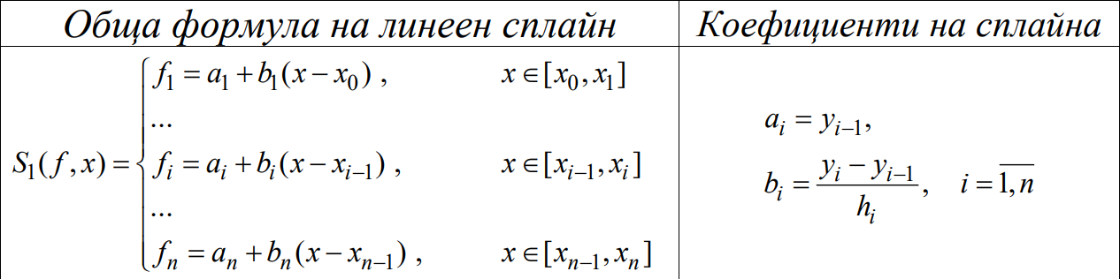

Формули за линеен сплайн
Във всеки подинтервал $\left[x_{i−1},x_{i}\right]$ − търсим сплайна като интерполационен полином от 1-ва степен по x във вида: $f_{\dot{l}}\left(x\right)=a_{i}+b_{i}\left(x−x_{i}\right)$
От условие 2) трябва $f_{i}\left(x_{i−1}\right)=y_{i−1}$ и $f_{i}\left(x_{i}\right)=y_{i}$

Slide 4
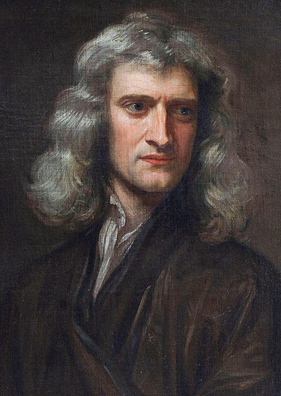
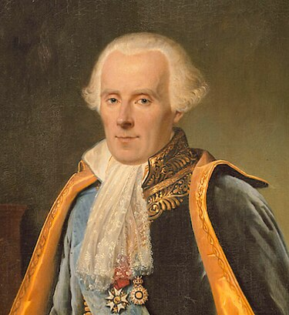
Исторически произход на линейния сплайн
Линейните сплайнове имат дълга история и са един от първите методи за интерполация. Техният произход се свързва с работата на английския математик Исак Нютон и френския математик Пиер-Симон Лаплас през 18-ти век.
Исак Нютон
Пиер-Симон Лаплас

Slide 5
Приложения на линейния сплайн
Линейните сплайнове се използват в различни области на компютърните науки и инженерия, включително компютърна графика, числен анализ, обработка на сигнали и много други. Този метод е особено полезен, когато искате бърза и сравнително проста апроксимация на данни.

Slide 6
Компютърна графика
Линейните сплайнове са били широко използвани в началото на компютърната графика, особено в средата на 20-ти век. Те се използвали за рендериране на криви и повърхности в компютърни приложения и видеоигри.
Линейният сплайн е имал и своя роля в развитието на компютърната графика и анимация. През 1963 г. Иван Съдърланд, смятан за бащата на компютърната графика, е разработил първата интерактивна програма за рисуване на компютър, наречена Sketchpad. Тази програма е позволявала на потребителя да рисува различни фигури с помощта на мишката и да ги променя с различни операции. Една от тези операции е била интерполацията на точки с линейни сплайнове. Този метод е бил използван и за създаване на плавни движения на анимирани обекти, като например лица или ръце.

Slide 7
Апроксимация на данни
Линейните сплайнове са се използвали в икономиката и статистиката за апроксимация на икономически и финансови данни. Те могат да предоставят бързи и опростени модели за прогнозиране.

Slide 8
Предимства и ограничения
Линейните сплайнове са лесни за изчисление и разбиране, но имат ограничения при апроксимация на функции със значителни промени в кривизната. По-сложни сплайн методи като кубични сплайнове се използват, когато е необходима по-голяма точност.
Линейният сплайн има и своите недостатъци. Той не е много точен за функции, които имат големи извивки или осцилации, тъй като може да създава изкуствени пикове или долини в интерполационната функция. Той също така не е диференцируем в крайните точки на интервала, което може да е проблем при някои приложения.

Slide 9

Забавен факт
Линейният сплайн има и своята забавна страна.Например, има любопитна информация за възглавниците, които се правят от бамбукови влакна.Тези влакна се получават от бамбукови издънки, които се интерполират с линейни сплайнове, за да се получи мек и еластичен пълнител.

Slide 10
Заключение
В заключение, линейният сплайн е важен метод за апроксимация и интерполация, който намира приложение в различни области на компютърните науки, инженерията и математиката. Въпреки че той може да се счита за по-прост и по-ограничен спрямо по-сложните сплайн методи, линейният сплайн има своето място, особено при ситуации, изискващи бърза и ефективна апроксимация на данни.
Важно е да се има предвид, че линейният сплайн не винаги е най-подходящият избор, и приложението му зависи от конкретната задача и целите на анализа. За по-сложни функции и данни със значителни промени в кривизната, по-сложни методи като кубичните сплайнове са по-подходящи.
В съвременния свят на компютърните науки, линейните сплайнове остават полезен инструмент и начална стъпка за апроксимация и интерполация на данни. Този метод ни помага да разберем основните концепции и изчислителни методи, необходими за работа със сплайнове, и представлява стъпка към разбиране на по-сложни методи за анализ и обработка на данни.

Slide 11
Благодаря Ви за вниманието! ☺

